Slide 1
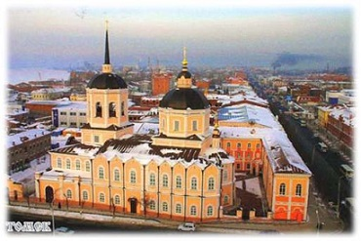
Я родом из Томска и этим горжусь!
Томское областное государственное казенное образовательное учреждение «Специальная (коррекционная) общеобразовательная школа-интернат № 33 для обучающихся, воспитанников с ограниченными возможностями здоровья III-IV вида»

Slide 2
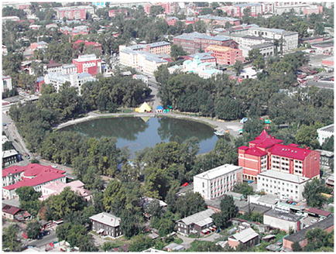
На трех холмах На четырех ветрах В краю таежном Посреди Сибири Восходит город Над рекою синей. Стоит и отражается В веках. От белых рощ, От гордых теремов, Одеты в многоцветные узоры, Родные начинаются просторы. Дороги в мир, И зрелость, И любовь. С.Заплавный

Slide 3
Герб Томска.
В щите, имеющем зелёное поле, изображена белая лошадь, бегущая в правую сторону. Герб утверждён 12 марта 1804 года.

Slide 4
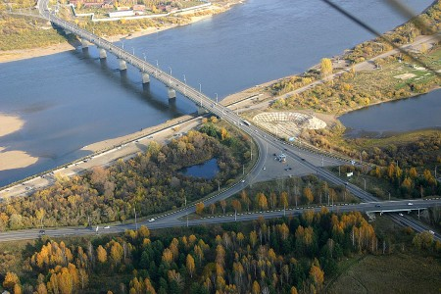
Расположен на юго-востоке Западно- Сибирской равнины, на правом берегу реки Томи, в 60 км от её впадения в реку Обь, и на берегах реки Ушайки.

Slide 5
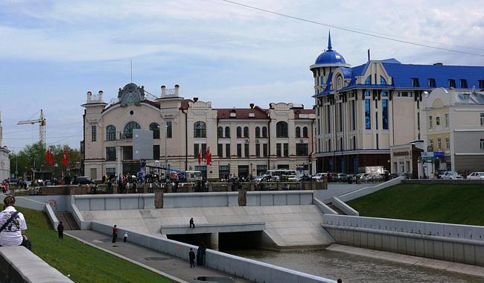
В Томске проживает почти половина всех жителей области. Деловая и культурная жизнь сосредоточена в центральной его части, там, где Ушайка впадает в Томь.

Slide 6
Томск- один из старейших городов Сибири. Был основан в 1604 г. по указу Бориса Годунова. День города празднуется 7 октября. Первыми строителями и жителями Томска были русские казаки.

Slide 7
На высоком холме возвели острог, деревянную крепость, огороженную вкопанными в землю, заострёнными брёвнами (обрубом), поставили сторожевые башни, небольшую деревянную церковь. Прошло несколько лет, и острог, поставленный на Томи, вырос, начал именоваться
«Томским городом».

Slide 8
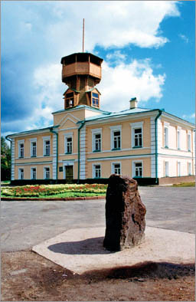
На Воскресенской горе стоит камень-памятник с прикреплённой к нему табличкой с надписью: «На этом месте в 1604 году был основан город Томск». Пожалуй, нет томича, который хоть однажды не побывал бы возле этого камня.

Slide 9
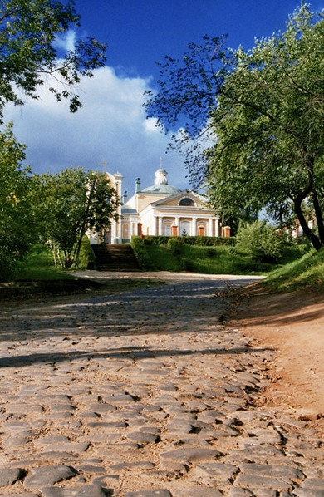
Улица Бакунина (бывшая Ефремовская улица), окончательно сформировавшаяся в 19 веке, сегодня выглядит как настоящий музейный комплекс. Старинные постройки, булыжная мостовая придают неповторимый облик улице.

Slide 10
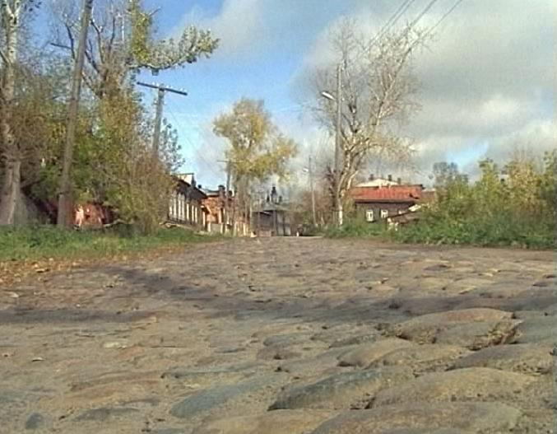
Так улица Бакунина выглядела на старых фотографиях

Slide 11
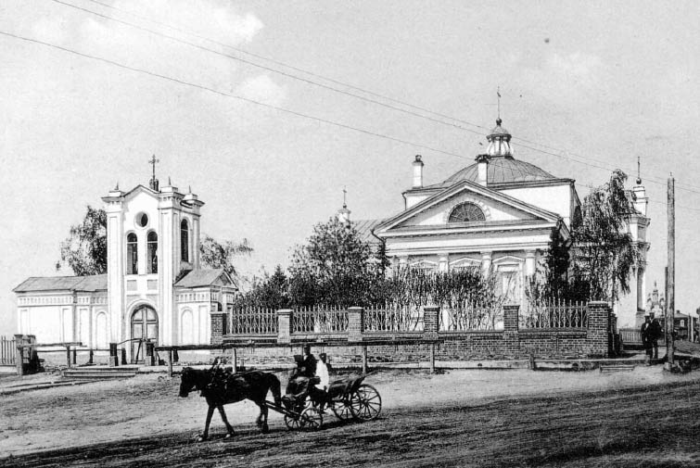
Одна из главных примет улицы - костел. Поляки, белорусы, прибалты жили в Томске уже с первых десятилетий его существования.

Slide 12
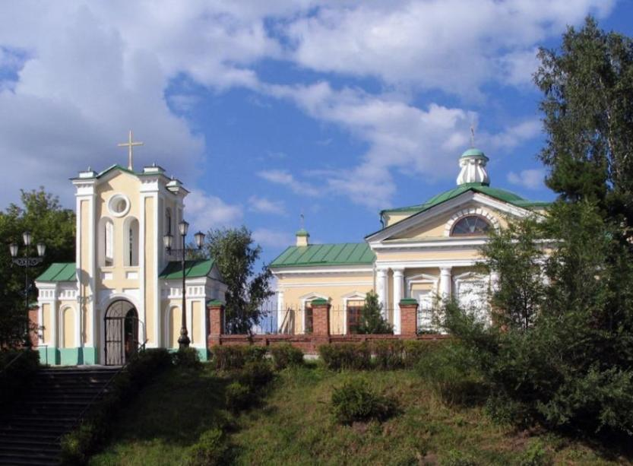

Slide 13
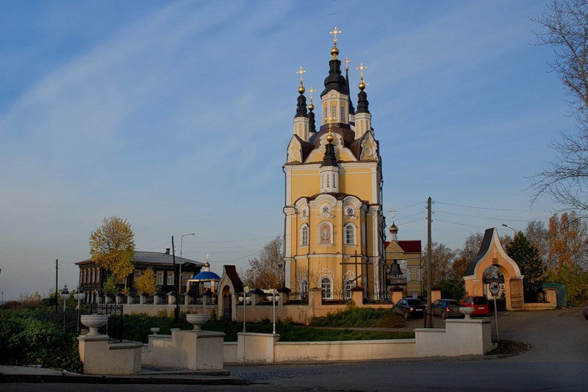
Одна из старинных и самых красивых томских церквей - Воскресения Христова. Семиглавая Воскресенская церковь.

Slide 14
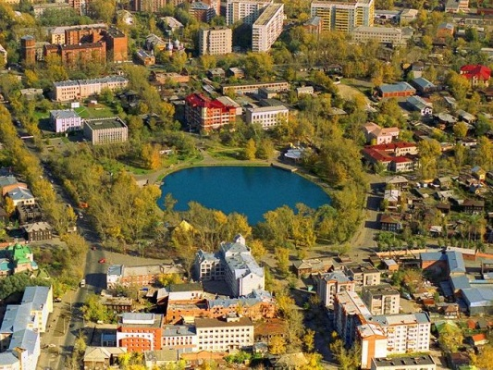
Белое озеро
Сейчас трудно себе представить, что еще 100 - 150 лет назад Белое озеро находилось на самой окраине Томска. Существует множество легенд относительно происхождения названия озера, а также его появления. И вода в этом озере ценилась на вес золота. Озеро было лечебным, исцеляло оно от глазных болезней за счет своих родников.

Slide 15
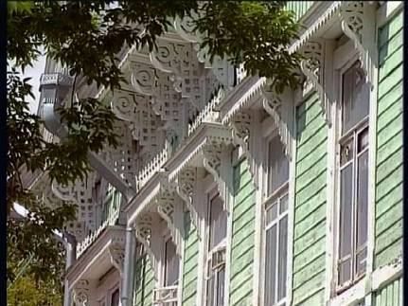
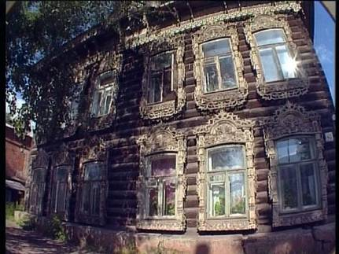
Главное достояние Томска, его гордость, его сокровище - деревянная архитектура. Нет ничего удивительного в том, что в лесном краю умели строить из дерева, но так красиво, разнообразно и много строили только в Томске.

Slide 16
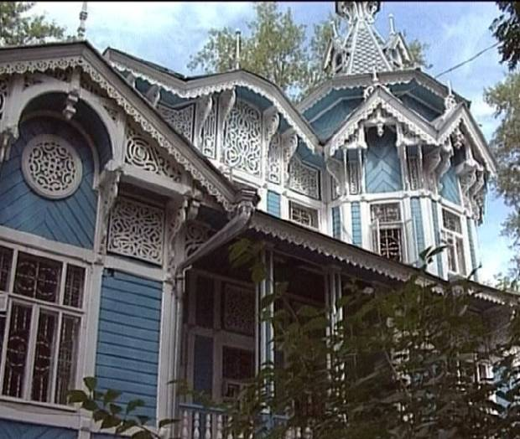
Дом Голованова (ул. Красноармейская, 71). На пересечении улиц Солдатской (Красноармейской) и Ярлыковской (Карташова)

Slide 17
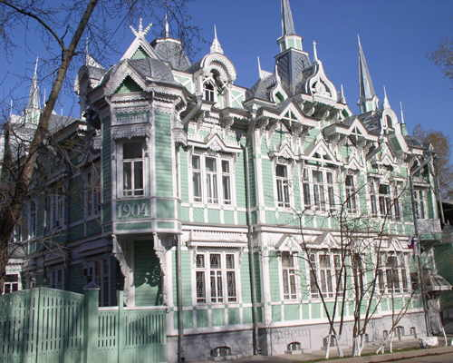
Дом Хомича (ул. Белинского, 19)
Архитектор С. В. Хомич выстроил этот дом для себя и своей семьи и проживал в нем до отъезда из Томска в 1914 г.

Slide 18
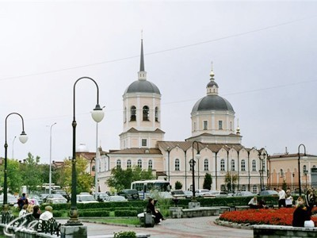
Самым первым каменным зданием в городе, сохранившимся до наших дней, по праву считается Богоявленский собор (построен в 1630 г., перестроен в камне в 1777 - 1784 гг.). В 1804 г. здесь была провозглашена Томская губерния.

Slide 19
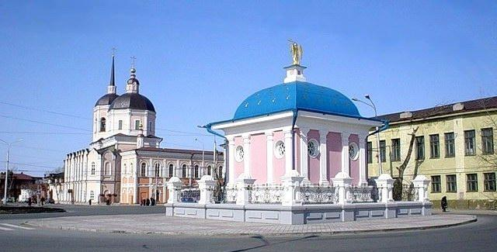
в 1858 г. купцом С. Петровым была возведена Иверская часовня, точная копия московской часовни. В часовне находился список с иконы Иверской часовни Божьей Матери. Разрушенная в начале тридцатых годов 20 в. часовня была восстановлена в 2002 г.

Slide 20
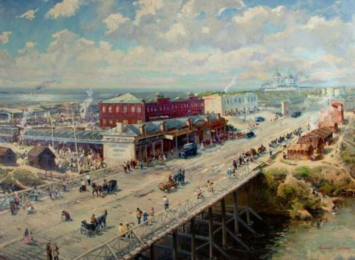
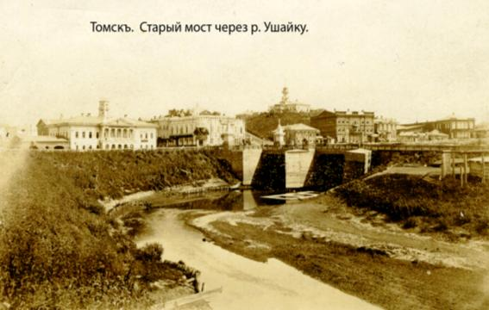
В 1864 г. был построен Базарный мост через Ушайку.
А в 1916 г. открыто движение по Аптекарскому мосту, названного в простонародье Каменным.

Slide 21
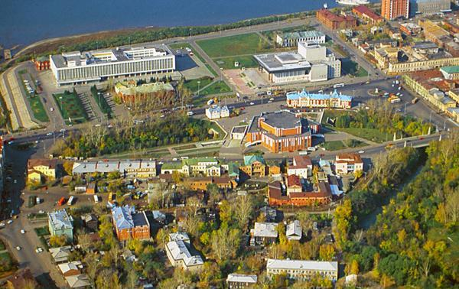
здание Областной Администрации. Все они возведены в 70-80 -е года 20 века. Это бывшая Базарная площадь, ныне площадь им. Ленина, на протяжении трех веков сосредоточившая городскую торговлю, за последние десятилетия превратилась в административно-культурный центр.

Slide 22
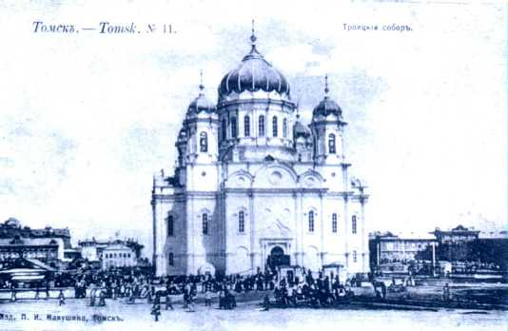
Новособорная площадь начала формироваться как административный центр города в 30-е годы прошлого века, и тогда же была разрушена главная ее достопримечательность - Троицкий собор.

Slide 23
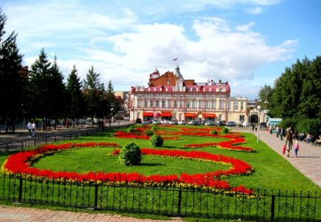
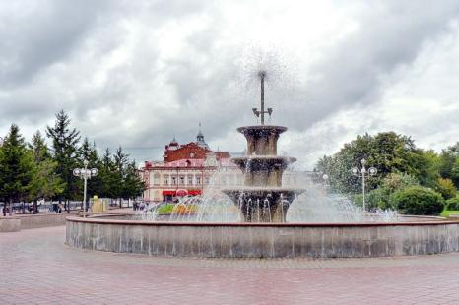
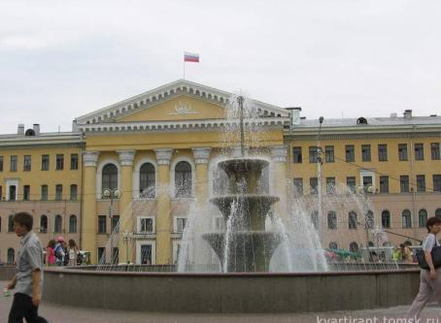
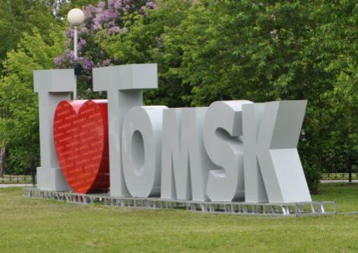
Так она выглядит сейчас

Slide 24
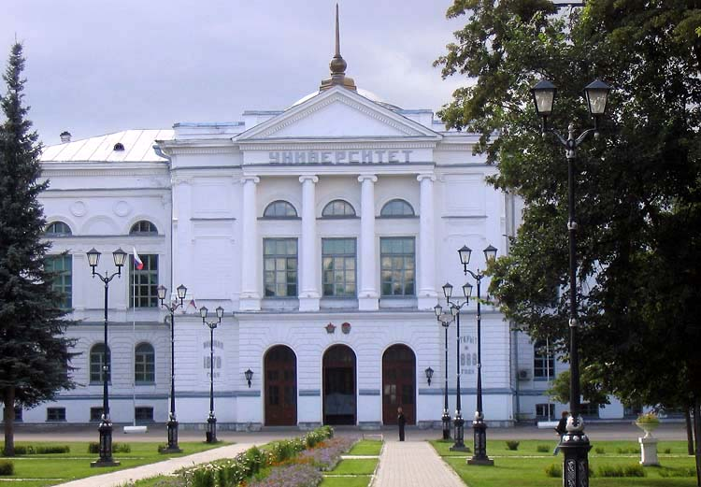
Значимым событием для Томска стало открытием в 1888 г. Томского университета - первого университета в Сибири и во всей азиатской части России. Главный корпус университета был построен инженером Нарановичем по проекту архитектора А. Бруни. Сейчас в Томске 6 университетов

Slide 25
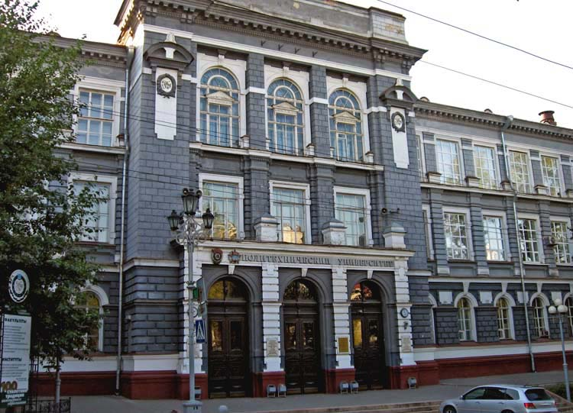
Томский политехнический университет. Главный корпус.

Slide 26
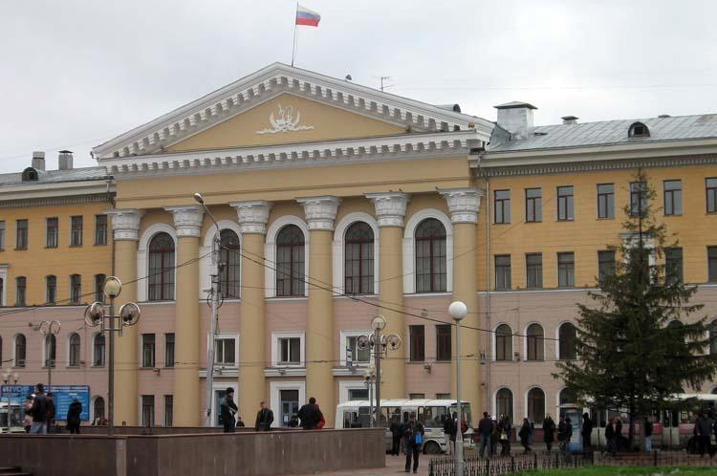
Томский университет систем управления и радиоэлектроники.

